Slide 1
NB-IoT Development Kit
Presented by
00 Month 0000

Slide 2



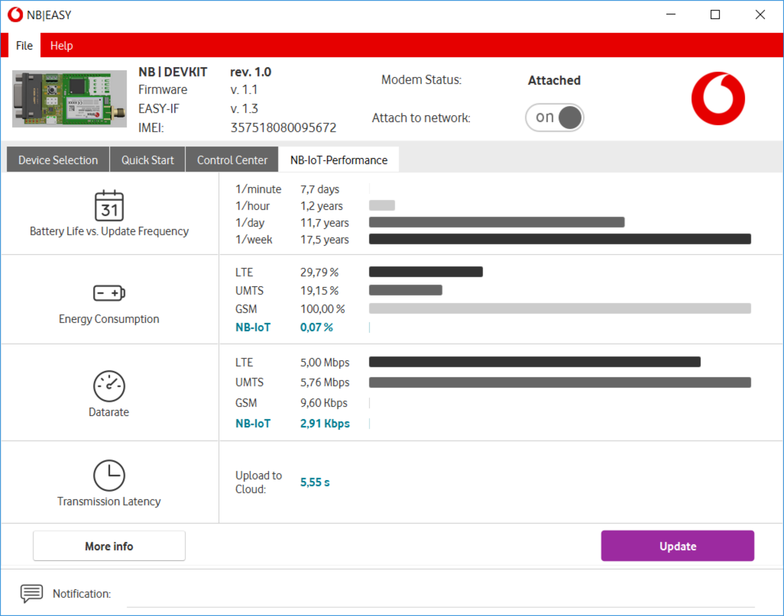
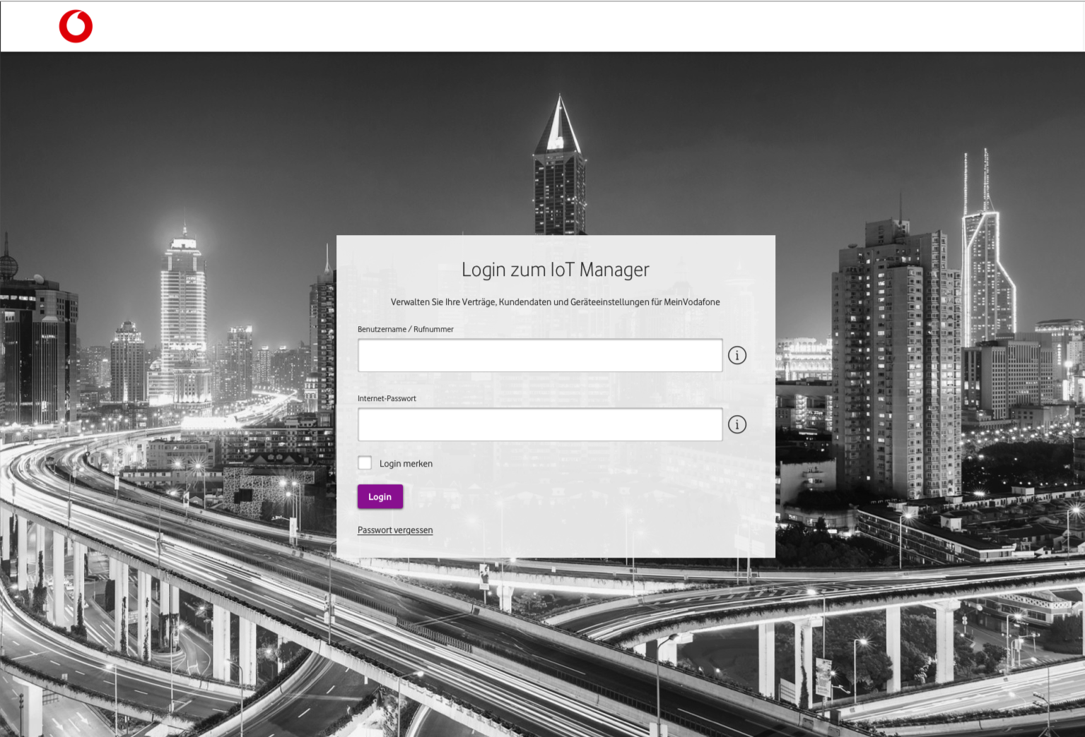
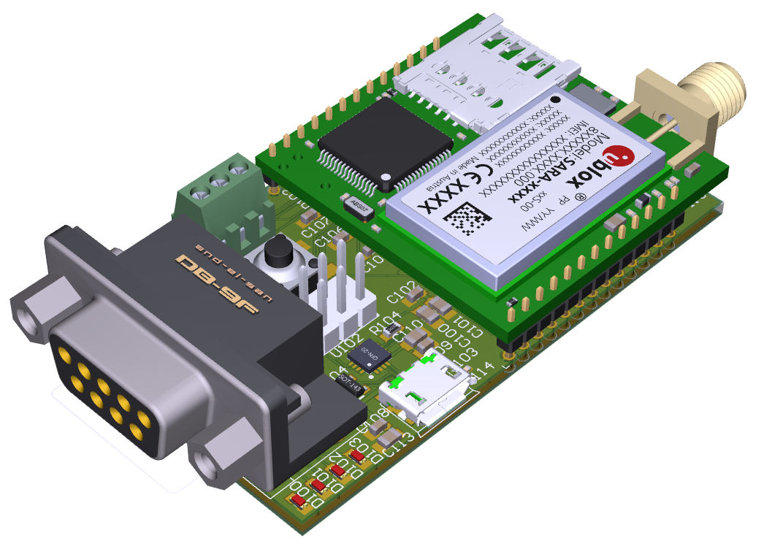
Mit dem NB-IoT Development Kit eigene Lösungen entwickeln und testen
NB-IoT SIM Card, Communication Board & Interface Board
Bestehende IoT Lösungen mit NB-IoT Konnektivität testen oder selbständig neue NB-IoT Lösungen entwickeln
Möglichkeit eigene Geräte und Sensoren mit dem Development Kit zu verknüpfen
Zuverlässiger Datenaustausch zwischen den Geräten
NB| Easy Tool & AT Command Console
Grafische Gegenüberstellung von NB-IoT und anderen Mobilfunkstandards in Bezug auf Latenz, Datenrate und Stromverbrauch
Einfache Handhabung ganz ohne Programmieraufwand und Programmierkenntnisse
Benutzerfreundliche Oberfläche zum Einrichten und Steuern der angeschlossenen Hardware
Cloud: IoT Manager
Zuverlässige Speicherung, Verwaltung und übersichtliche Darstellung aller gesendeten IoT Daten
Flexible und individuelle Erweiterungsmöglichkeit durch Anbindung der eigenen Cloud
Informationen zur Empfangsqualität des NB-IoT Modems abrufen

Slide 3

Einfache und individuelle Integrationsmöglichkeit des NB-IoT Development Kit
In weniger als 5 Minuten starten
Einfache Anbindung des Communication & Interfaceboard mit dem eigenen Computer ohne Programmierkenntnisse
Sensorboard entwickeln und mit
dem Modem verknüpfen
Auf Wunsch benutzerdefiniertes Sensorboard entwickeln und über die UART Schnittstelle mit dem Modem verknüpfen
NB-IoT Integration in eigene Geräte
Das Communication Board kann auch als Komponente direkt in eigene Geräte integriert und als Modem verwendet werden

Slide 4



Das NB-IoT Development Kit vielseitig einsetzen und die passende Lösung finden
Netzverbindung testen
Schnell eigene Geräte verbinden
Neue Geschäftsmodelle entwickeln

Slide 5
Das NB-IoT Development Kit vielseitig einsetzen und die passende Lösung finden
Herausforderung
Herr Klein betreibt einen Getränkehandel.
Er hat viele Getränkeautomaten in öffentlichen Gebäuden mit GSM-Funkmodems ausgestattet. Muss der Automat neu befüllt werden, bekommt er automatisch eine Nachricht. Bei der Planung von neuen Standorten z.B. in Betongebäuden war er bislang nie sicher, ob es eine ausreichende Funkversorgung gibt
Lösung
Mit dem NB-IoT Development Kit kann Herr Klein die Funkverbindung an neuen Standorten ganz einfach testen. Auch ohne Programmierkenntnisse kann er erste Daten versenden. Außerdem sich davon überzeugen, dass NB-IoT eine wesentlich bessere Funkreichweite möglich macht. So sieht er, dass der Standort gut geeignet ist.
Netzverbindung testen

Slide 6
Das NB-IoT Development Kit vielseitig einsetzen und die passende Lösung finden
Herausforderung
Frau Küpers ist Betreiberin einer Firma für Heiztechnik. Sie möchte auch die Daten der Heizungen ablesen, die sich in tiefen Kellerräumen befinden, allerdings fehl ihr dazu das entsprechende Gerät.
Lösung
Um diese Daten zu übertragen, nutzt Frau Küpers das NB-IoT Development Kit. Dazu hat sie das Modem einfach mit der seriellen Schnittstelle ihrer Heizungen verknüpft.
Nun kann Frau Küpers die Daten ihrer Heizungen über das Development Kit versenden und abrufen
Schnell eigene Geräte verbinden

Slide 7
Das NB-IoT Development Kit vielseitig einsetzen und die passende Lösung finden
Herausforderung
Herr Kraff betreibt einen Konzern für Düngemittel. Er möchte es Landwirten ermöglichen, die Düngung ihrer Felder optimal zu steuern und zu überwachen. Allerdings gab es bis heute keine entsprechende Technologie.
Lösung
Mit Hilfe des Development Kits entwickelt seine IT-Abteilung Prototypen für vernetzte Bodensensoren. Das Communication Board wird als Komponente direkt in die Sensoren integriert. Dadurch gelingt es den Landwirten auch aus der Ferne, die eigenen Felder zu überwachen und die Düngung zu kontrollieren
Neue Geschäftsmodelle entwickeln

Slide 8
All in One Device: Hardware, Software & Cloud zum Einmalpreis
Einmalpreis
Hardware, Software & Cloud
349€
Vertrags-bedingungen
6 Monate Konnektivität, 50 MB pro Monat pro Gerät , Verlängerung möglich

Slide 9
Vielen Dank!
Presented by
00 Month 0000

